Slide 1
主题：实施前准备工作
讲师：柳嘉伟
时间：2019.04.10

Slide 2
整体概述
准备工作
注意事项

Slide 3
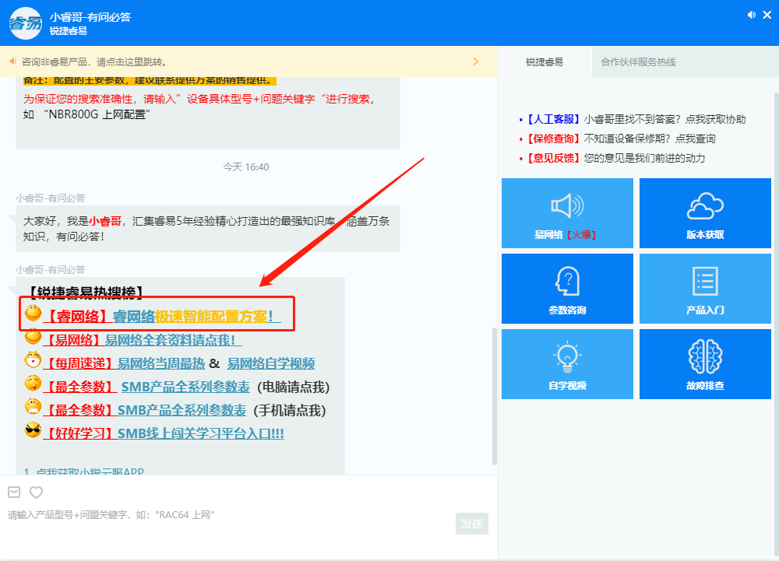
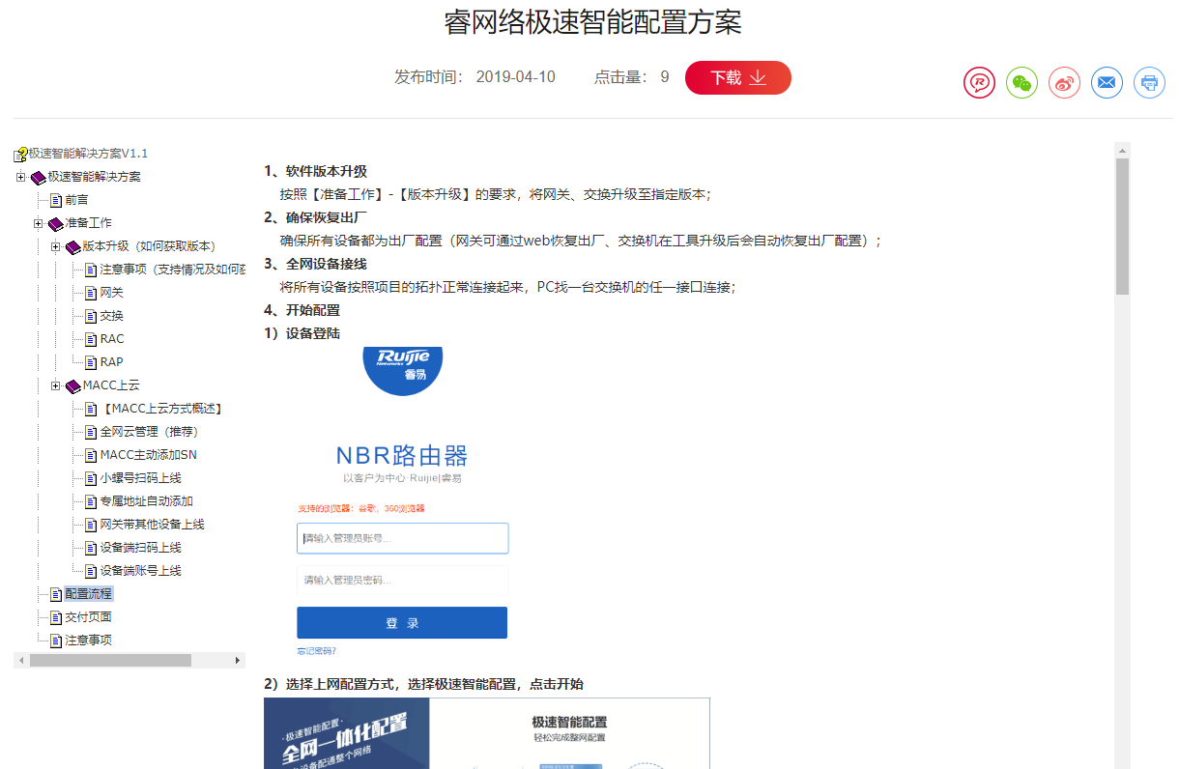
  准备工作
实施前准备如下：
1、版本要求
如何快速升级到指定版本？
2、接线
按照规划的拓扑，可以把所有的设备全部连接好。
3、场景限制
当前方案尚且存在的限制。
4、如何上云
怎么将全网的设备上云？
————需要了解支持极速智能配置的版本以及如何高效升级。
————接线方法可以和原来不一样了。
————了解当前方案不支持的场景，避免在不支持的场景耽误时间。
————上云方式多种多样，选择适合你的方式。
所有的资料都可通过【小睿哥】首页跳转获取：http://www.ruijie.com.cn/fw/qdwd/83483/
小睿哥链接： ocs.ruijie.com.cn/?p=smb

Slide 4
整体概述
准备工作
注意事项

Slide 5
  一、版本升级
1、升级哪些版本？
产品类型 | 产品系列 | 产品型号 | 软件版本
网关 | NBR-P | NBR108G-P | NBR_RGOS 11.9(2)B11P1
 | 分销NBR | NBR800G、NBR950G
 | NBR-E | NBR1000G-E、NBR1300G-E、NBR1700G-E、NBR2100G-E、NBR2500D-E、NBR3000D-E、NBR6120-E、NBR6135-E、NBR6205-E、NBR6210-E、NBR6215-E
交换 | NBS2系列 | NBS210F-S、NBS210F-E、NBS210F-E-P NBS228F-S、NBS228F-E、NBS228F-E-LP、NBS228F-E-P NBS2010G-S、NBS2010G-E、NBS2010G-E-P NBS2028G-S、NBS2028G-E、NBS2028G-E-LP、NBS2028G-E-P | NBS_RGOS 11.4(1)B41
 | S1920系列 | S1920-8T2GT/2SFP、S1920-8T2GT/2SFP-P S1920-8GT2SFPS、S1920-8GT2SFP-P S1920-24T4SFP/2GT、S1920-24T4SFP/2GT-P S1920-24GT4SFP/2GT、S1920-24GT4SFP/2GT-P S1920-16T2SFP/2GT、S1920-16GT2SFP/2GT | S1920_RGOS 11.4(1)B41
 | S29系列 | S2910-24GT4XS-E、S2910-48GT4XS-E、S2910C-24GT2XS-P-E、S2910C-24GT2XS-HP-E、S2910C-48GT2XS-HP-E、S2910-24GT4SFP-UP-H、S2910-24GT4XS-UP-H、S2910-24GT4XS-P-E、S2910-10GT2SFP-P-E、S2910-10GT2SFP-UP-H、S2952G-E V3、S2928G-E V3 | S29_RGOS 11.4(1)B42P1
 | S57-H系列 | S5750C-28GT4XS-H、S5750C-28SFP4XS-H、S5750C-48GT4XS-H | S5700H_RGOS 11.4(1)B42P1
 | NBS56系列 | NBS5628XG、NBS5652XG | NBS5600_RGOS 11.4(1)B42P1
 | S57-L系列 | S5750-24GT4XS-L、S5750-48GT4XS-L | S5750_RGOS 11.4(1)B70
 | NBS57系列（出厂即可） | NBS5710-24GT4SFP-E、NBS5710-48GT4SFP-E、NBS5710-24GT4SFP-E-P、NBS5750-28GT4XS-E | NBS5710_RGOS 11.4(1)B70
 | S7505/S7508 | RG-S7505、RG-S7508 | S7500_11.0(4)B18P1
无线 | RAC | RAC64、RAC128、RAC256 | 暂不支持
 | RAP | RAP100、RAP110、RAP110(E)、RAP120、RAP120(V2)、RAP210(V2)、RAP210(EV2)、RAP220、RAP220(E)、RAP220(V2)、RAP220(EV2)、RAP630(IODA)、RAP630(CD) | 无要求

Slide 6
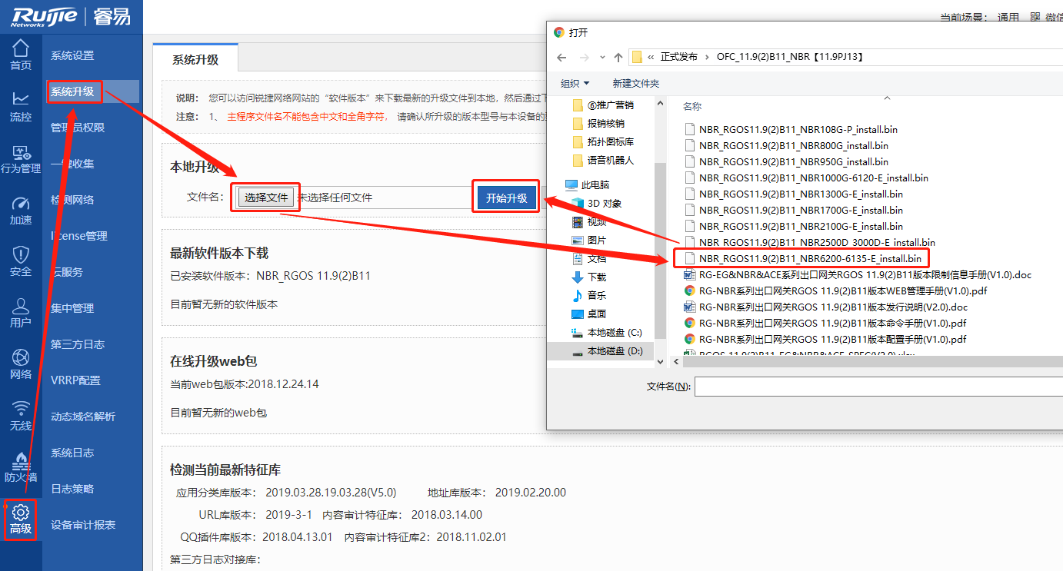
  一、版本升级
2、网关如何进行版本升级？
1）软件版本获取方式
MACC直接升级
[设备登录]-[高级]-[系统升级]-[最新软件版本下载/主程序下载]
[锐捷官网]-[服务与支持]-[版本下载]-[睿易SMB]-[RG-NBR系列出口网关]
2）升级方式
① 【推荐】 Web页面升级
②更多：小睿哥ocs.ruijie.com.cn/?p=smb
3）注意事项
当前版本若低于11.9(1)B11，需要将升级文件命名为rgos.bin之后；

Slide 7
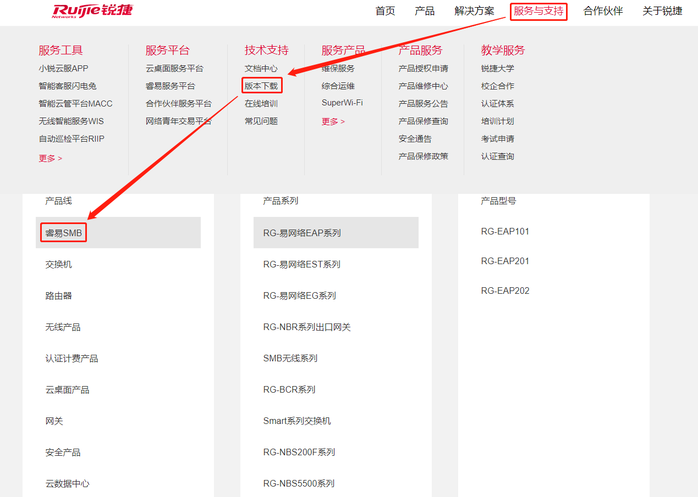
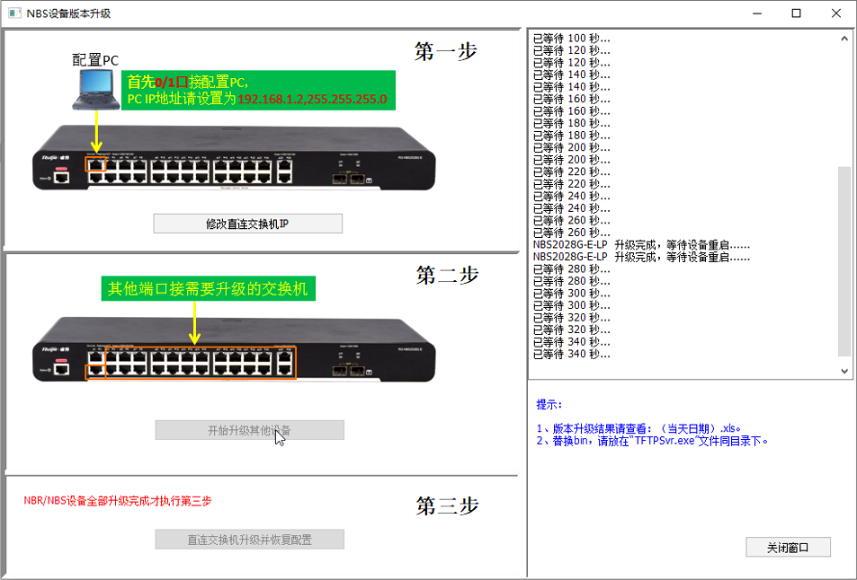

  一、版本升级
3、交换如何进行版本升级？
1）软件版本获取方式
MACC直接升级
[锐捷官网]-[服务与支持]-[版本下载]-[睿易SMB]
2）升级方式
①【推荐】便捷工具升级
注：小睿哥搜索“交换机升级助手”即可下载。
②更多：小睿哥ocs.ruijie.com.cn/?p=smb
3）注意事项
需升级到指定版本后才能支持MACC诺客云管理以及极速智能配置方案；
①将网内需要升级设备的版本下载后，放置在有“TFTPSve.exe”的目录下；
②打开dist/Start.exe文件打开工具；
③【不连接其他交换，避免不知道改了哪个交换的地址】点击“修改直连交换机IP”，直连交换机IP地址被修改为192.168.1.150，避免产生地址冲突；
④【不让交换获取地址，要求交换都是默认1.200】选择需升级设备（NBS/NBR），点击“开始升级其他设备”，等待10min，随设备数量时间增加20s/台；
⑤点击“直连交换机升级并恢复配置”，升级直连交换机并恢复出厂配置，确保不影响极速智能配置方案。
工具获取入口：

Slide 8
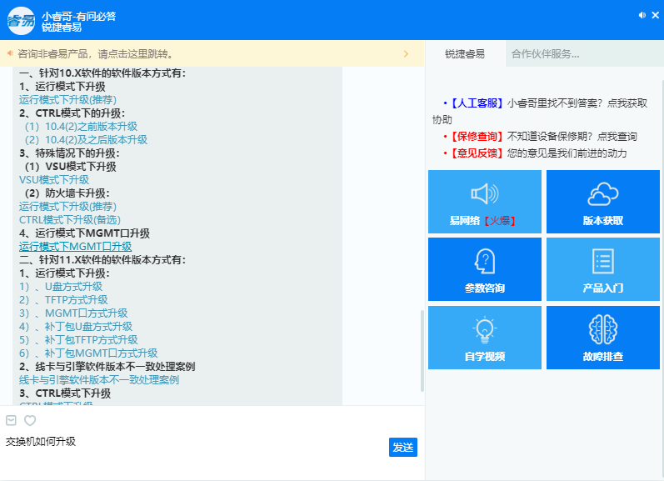
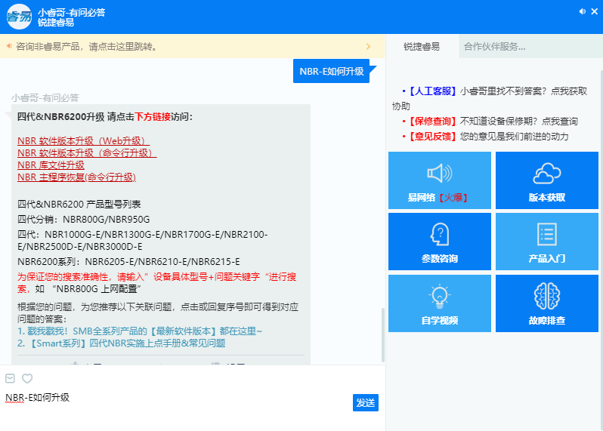
  一、版本升级
网关、交换更多升级方法，详见小睿哥：ocs.ruijie.com.cn/?p=smb

Slide 9
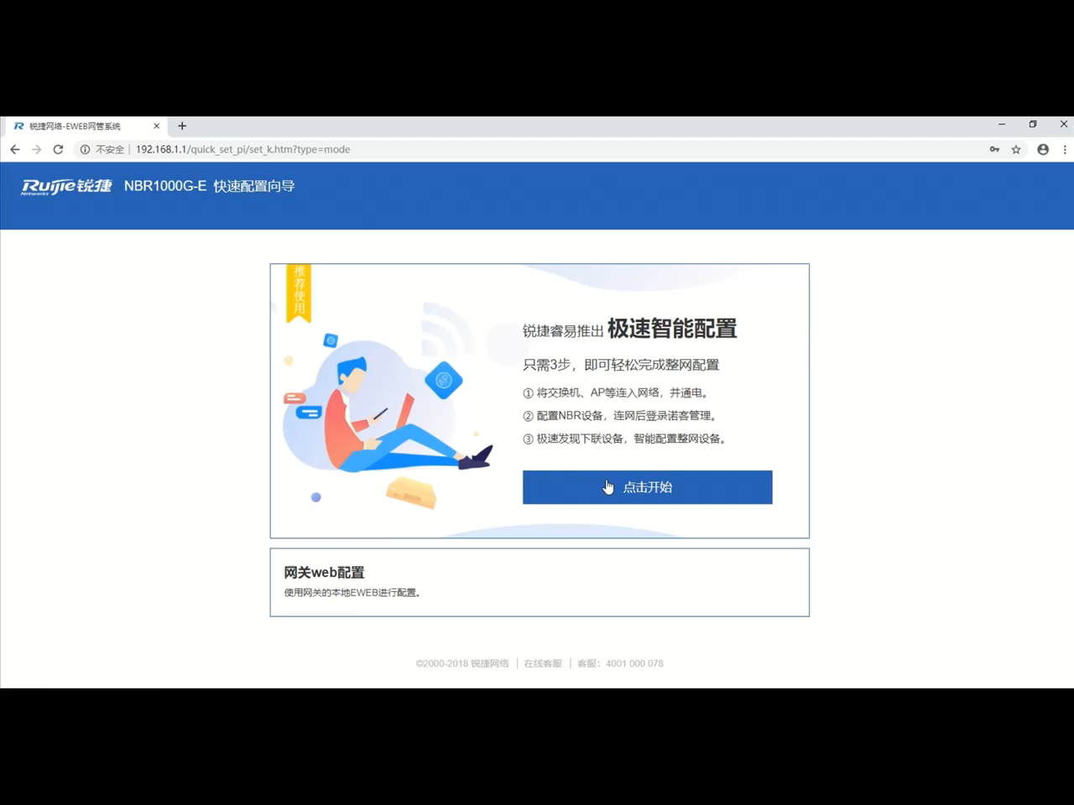
  二、设备上云
1、【强力推荐】全网设备如何一次性全部上云？
1）软件版本需满足软件升级页要求；
2）升级过后首次登陆会弹出上云流程；
3）如果由于网络等其他原因导致上云流程被终止，可进入网关设备首页通过右上角[全网云管理]再次进入；
注意：需要升级到指定版本方才支持。

Slide 10

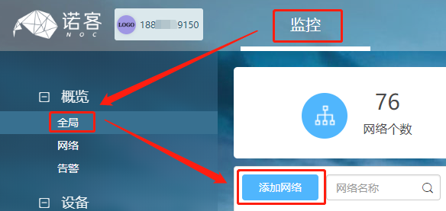
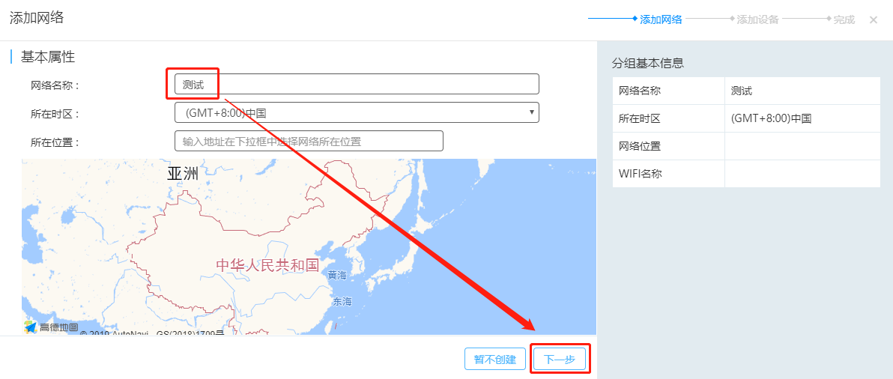
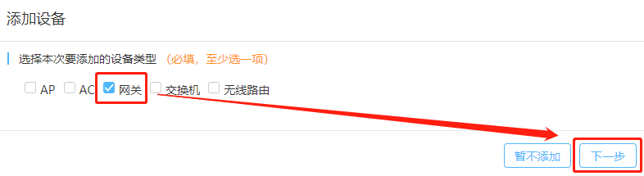
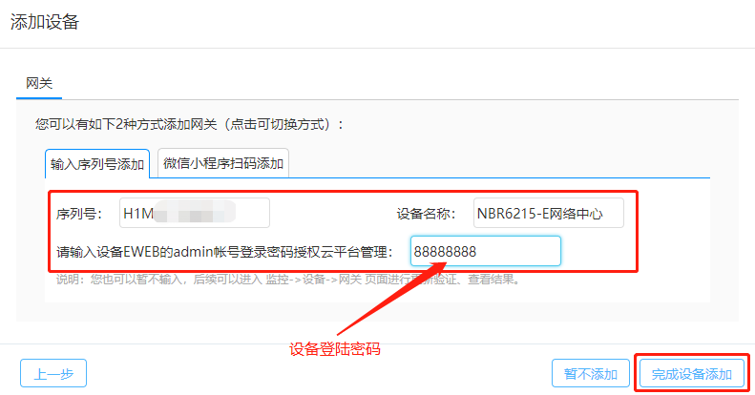
  二、设备上云
2、单台设备如何上云？
方法1：MACC主动添加
（网关、交换、无线都支持）
1）进入诺客云MACC登录控制台；
链接：https://noc.ruijie.com.cn/sso/login
2）[监控]-[全局]-[添加网络]；
3）设置网络名称、添加设备类型、序列号、设备名称、设备登陆密码；
注意：需要逐台抄写SN（序列号），然后逐一添加，操作较为繁琐。

Slide 11
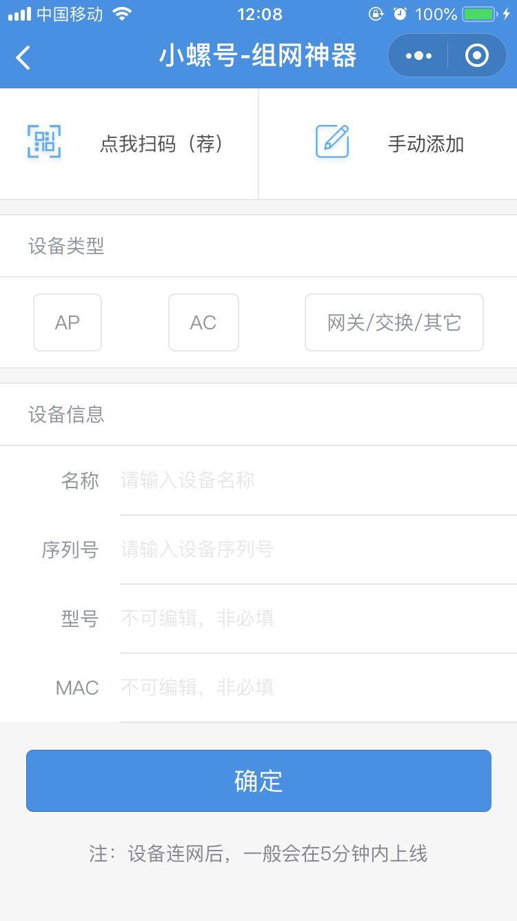
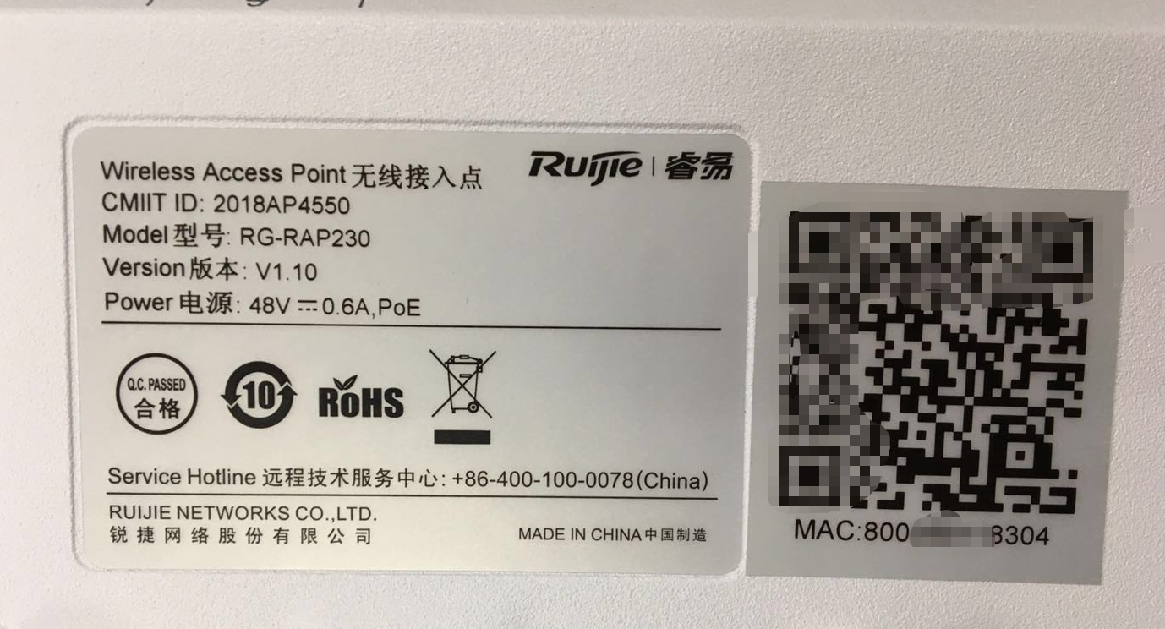
  二、设备上云
2、单台设备如何上云？
方法2：小螺号扫码上云
（交换、无线都支持）
1）打开手机小螺号（微信关注“小螺号I）；
2）[开始使用]-[添加设备]-[点我扫码(荐)]；
3）寻找设备上的二维码（部分交换机没有二维码，请使用其他上云方式）；
4）接下来加入网络就可以了；
注意：需要逐台走到设备旁边，一台台扫码上线，操作较为繁琐，且部分AP二维码在盖子里，还得一个一个掀开再合上。

Slide 12
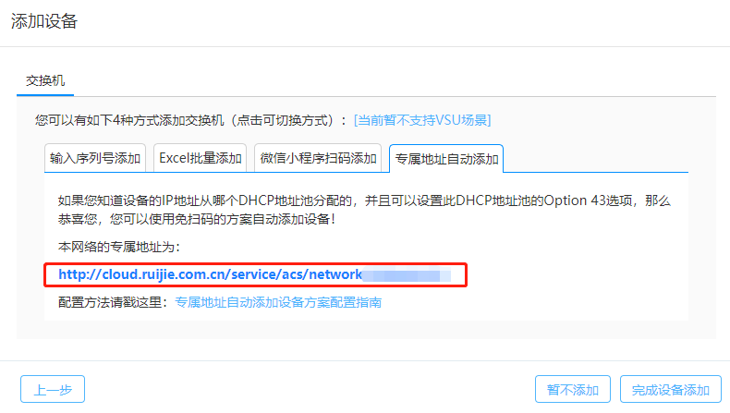
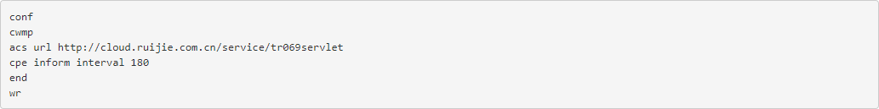
  二、设备上云
2、单台设备如何上云？
方法3：专属地址自动添加
（交换、无线都支持）
1）[监控]-[全局]-[添加网络]；
2）选择交换机/AP，点击专属地址自动添加查询；
①在DHCP服务器上修改option43字段；
②登陆交换/AP，修改设备的CWMP隧道地址；
注意：需要进入命令行配置，对于初学者困难较大。

Slide 13
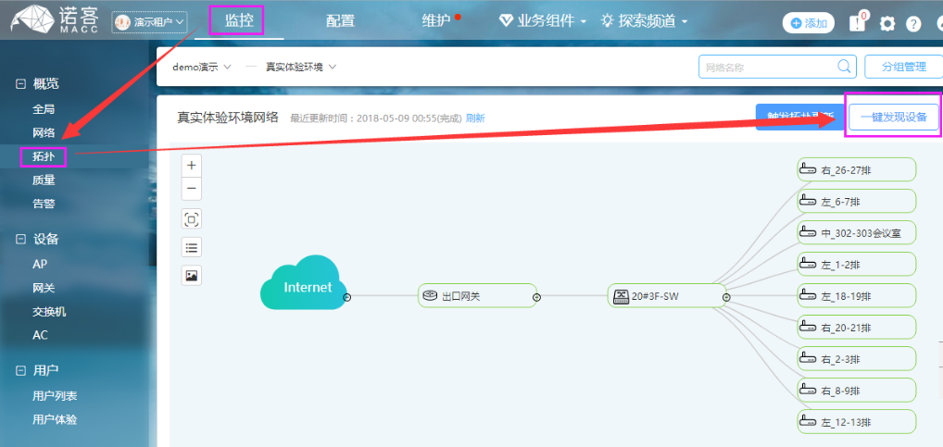
  二、设备上云
2、单台设备如何上云？
方法4：网关上线后发现全网设备
（交换、无线都支持）
1）将我司网关NBR设备上线后；
2）交换机有配置 IP地址、默认网关和DNS服务器，能ping通cloud.ruijie.com.cn 和 devicereg.ruijienetworks.com；
3）[监控]-[拓扑]，点击一键发现设备；
注意：网关单独上线后还需要登陆MACC再去上线，操作步骤分散，且交换和内网的其他设备都要配置完成后才好操作。

Slide 14
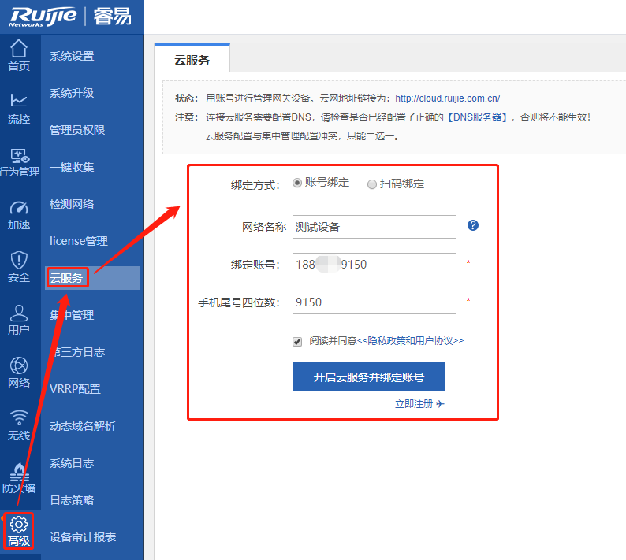
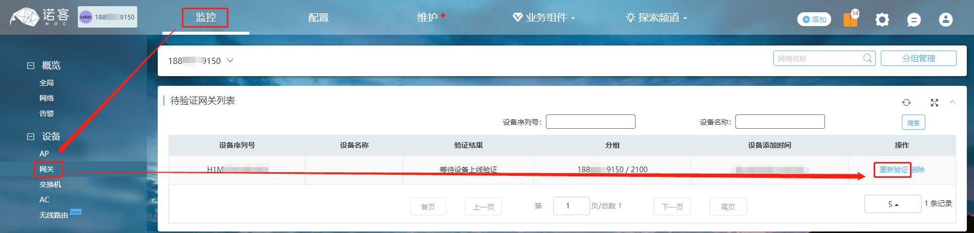
  二、设备上云
2、单台设备如何上云？
方法5：设备端账号绑定，MACC二次验证
（仅网关支持）
1）[设备登录]-[高级]-[云服务]-[账号绑定]
2）进入诺客云MACC登录控制台；
链接：https://noc.ruijie.com.cn/sso/login
3）[监控]-[网关]，点击重新验证，输入设备登录密码；
注意：设备绑定后还需要上MACC内验证，且仅支持网关，交换、无线无法上线。

Slide 15
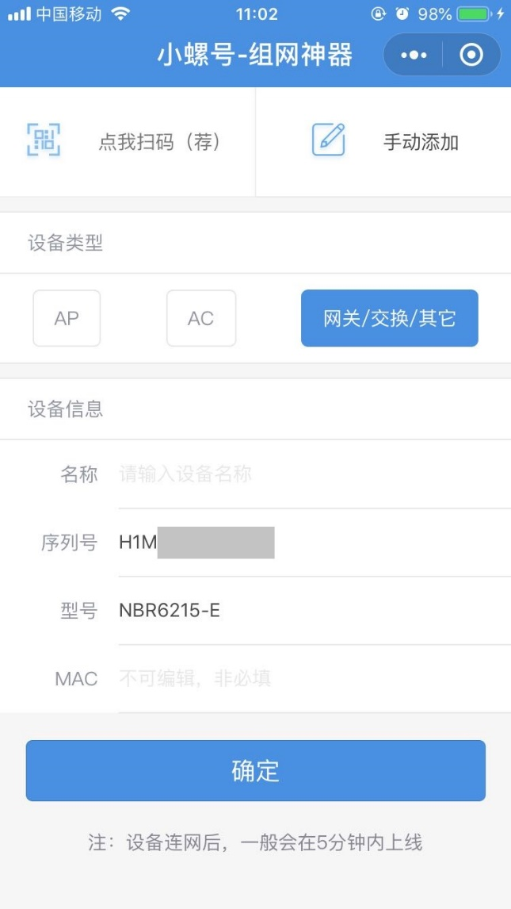
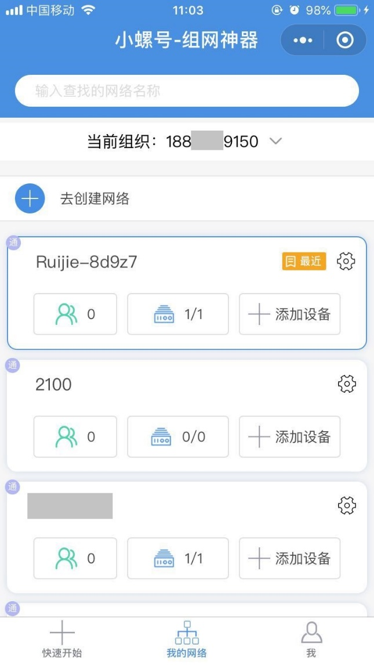
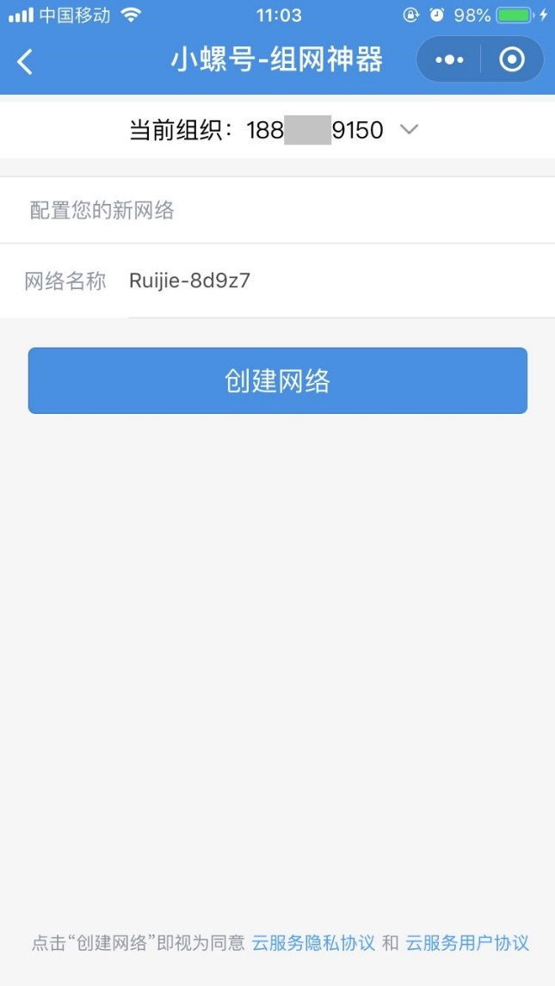
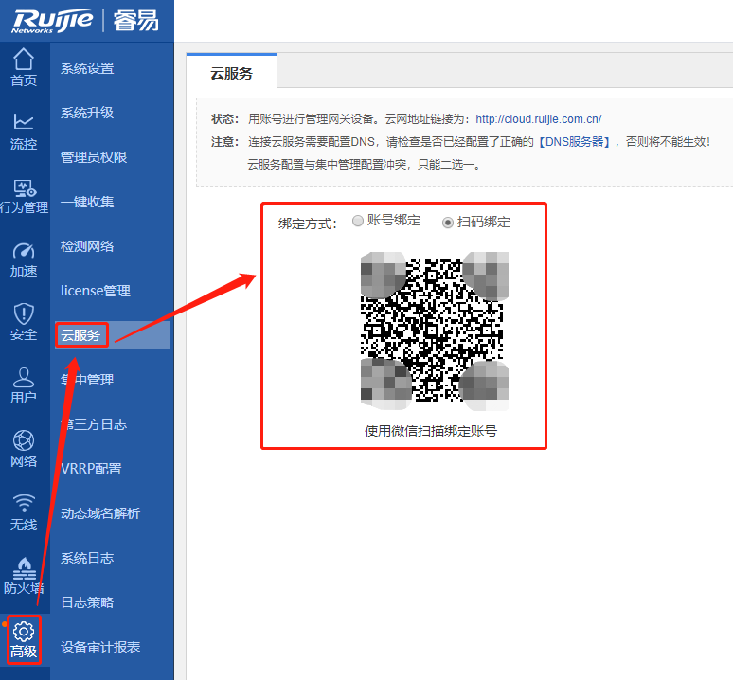
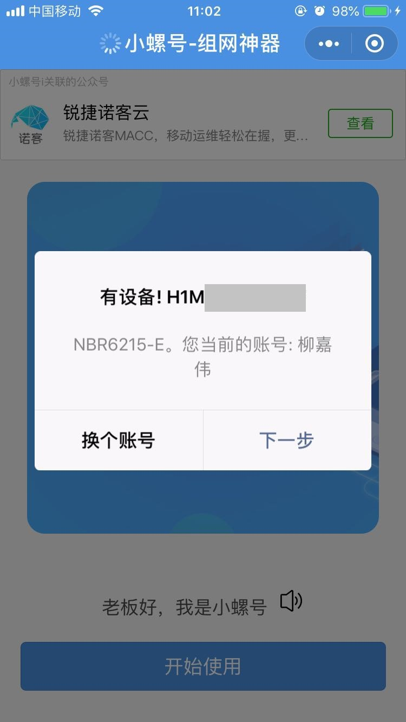
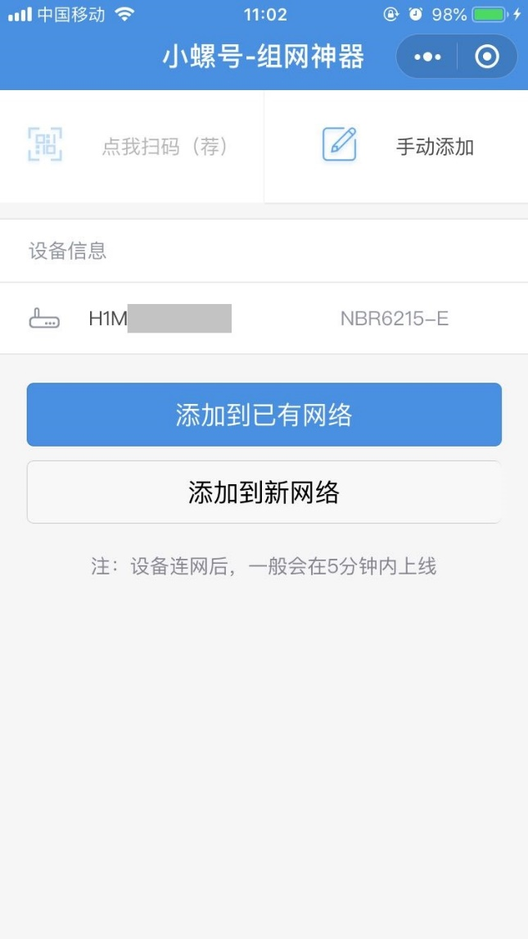
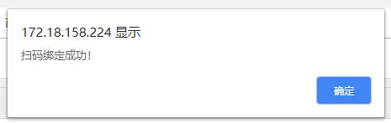
  二、设备上云
2、单台设备如何上云？
方法6：设备端扫码上线
（网关、交换都支持）
1）找到设备的扫码页面；
①网关：[设备登录]-[高级]-[云服务]-[扫码绑定]；
②交换：[设备登录]-[首页上方]-[诺客云管理]；
2）使用手机扫描二维码；
3）通过小螺号添加设备；
注意：需要逐台登陆设备一一扫码上线，设备数量较多时一方面可能混淆，另一方面工作量也比较大。

Slide 16
整体概述
准备工作
注意事项

Slide 17
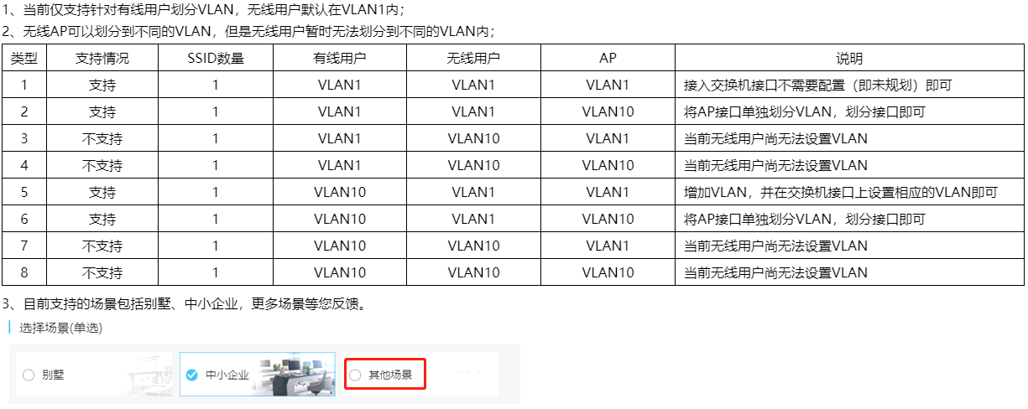
  注意事项

Slide 18
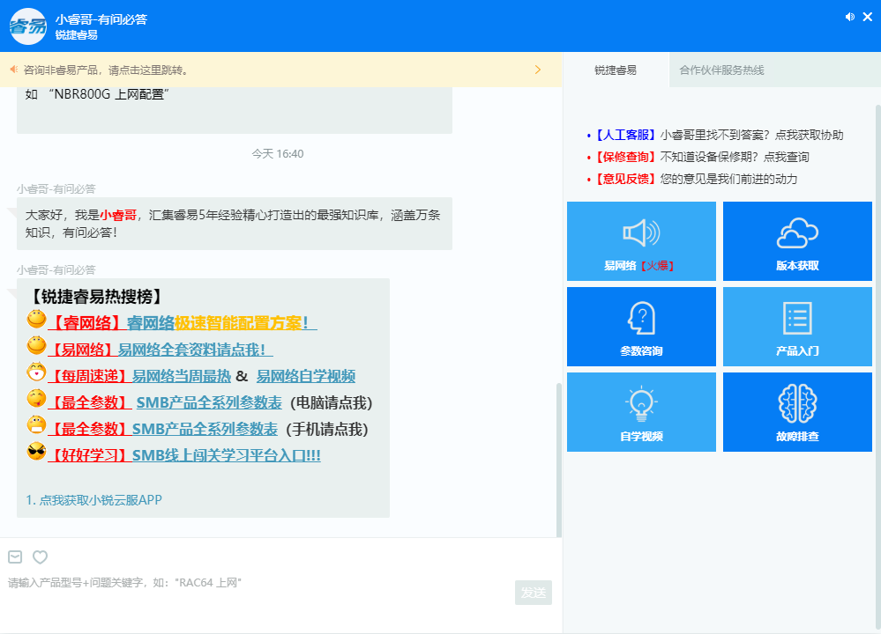

  智能客服小睿哥介绍
它集合了睿易所有产品线的最新软件版本、最全的产品参数、三通文档、400经验沉淀等，实时更新...
更匹配手机端的参数表
已全面上线！
电脑端入口：
睿易官网点击【售后咨询】
手机端入口：
易网络APP点击【工具】，选择智能客服小睿哥
锐捷睿易公众号点击【智能客服】

Slide 19
THANKS！

